Slide 1
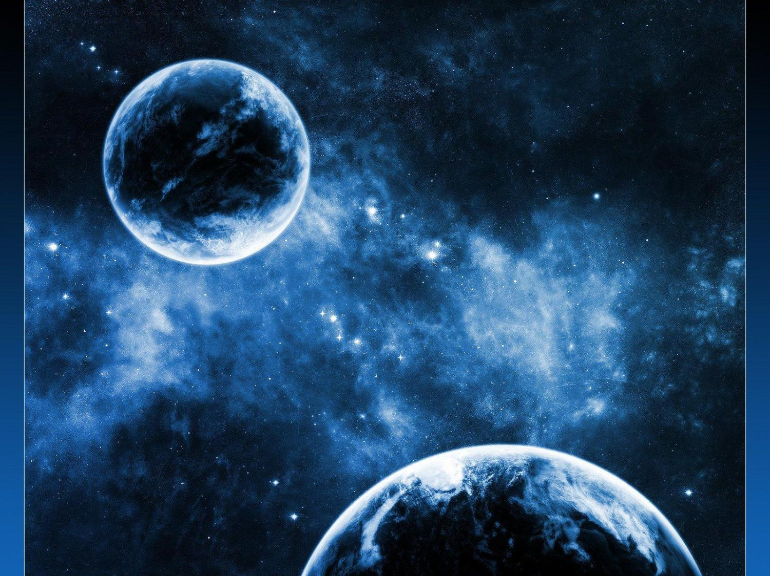
Космическое путешествие
С фиксиком

Slide 2
«Дорогие ребята, в нашем «Лунном» королевстве случилась беда. Злой волшебник заколдовал всех жителей королевства – все числа перепутались в числовом ряду, а геометрические фигуры забыли свои имена. Мы целый год наблюдали за тем, как вы интересно играли в математические игры, только вы можете снять колдовские чары, выполнив все задания. Ждём вас в четверг. «Лунные» жители»

Slide 3
Но дело в том, что в космосе очень и очень холодно. Если выйти в космос без специального костюма – можно моментально замерзнуть и превратиться в ледышку. Кроме того – в космосе очень мало воздуха и обычный человек в нем не сможет дышать. Именно поэтому мы с вами наденем, вот такой скафандр. Скафандр очень теплый и защитит нас от холода даже в космосе. Кроме того – в скафандре человек может дышать – он снабжает человека воздухом.

Slide 4
Капризуля наша Маша, у неё в тарелке…
(каша)
Очень любят мыши сыр, в хорошем сыре много…
(дыр)
В библиотеке взяли том, зимой ребята лепят - …
(ком)
Дежурным Вася в классе был, полы он тряпкой чисто…
(мыл)
Ребятня каникул ждёт - лето красное …
(идёт)
Жил на свете старый пёс, он справно службу…
(нёс)

Slide 5
Ракета поднимается всё выше и выше! Посмотрите! Она уже выше облаков. Мы преодолели земное притяжение, вышли на орбиту. Отстегнуть ремни.

Slide 6
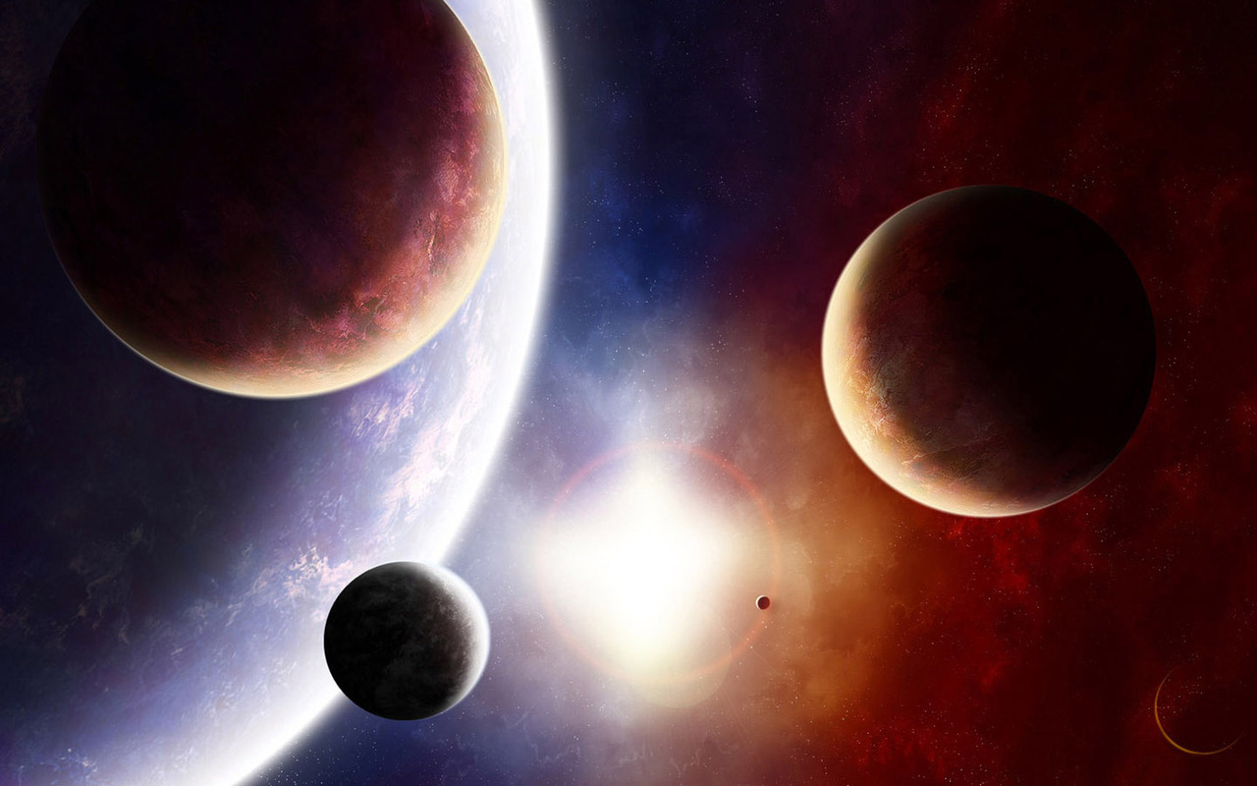

Slide 7
Все планеты солнечной системы вращаются вокруг Солнца по своей орбите. На тех планетах, которые очень близко к Солнцу – очень жарко – горячей, чем на горячей сковородке! Мы не смогли бы пробыть там и секунды! А на самых дальних планетах – которые далеко от Солнца – наоборот очень холодно, потому что солнечные лучи туда плохо долетают.

Slide 8
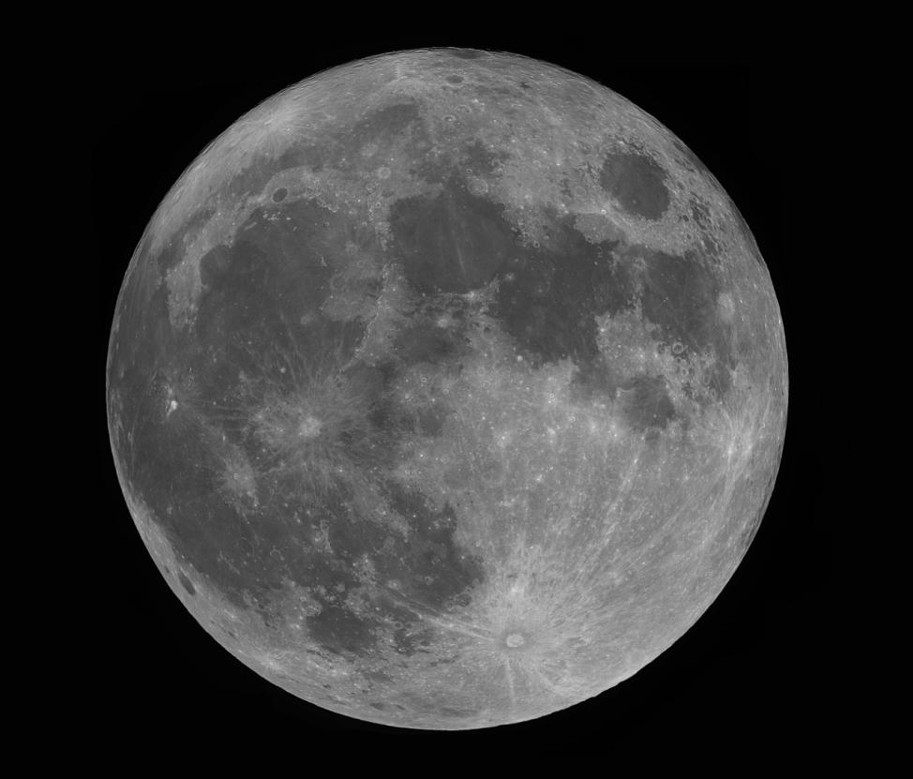

Slide 13
9 грибов нашел Вадим,
А потом еще один.
Вы ответьте на вопрос:
Сколько он грибов принес?
В снег упал Сережка
А за ним Алешка
А за ним Маринка
А за ней Иринка
А потом упал Игнат
Сколько на снегу ребят?
У бабушки Даши внучка Маша,
Кот Пушок,
Собака Дружок.
Сколько у бабушки внуков?
На дереве сидят 4 птицы; 2 воробья, а остальные вороны. Сколько ворон?

Slide 14
1 6 4 5 3 2 7 8 10 9
1 2 3 4 5 6 7 8 9 10

Slide 15
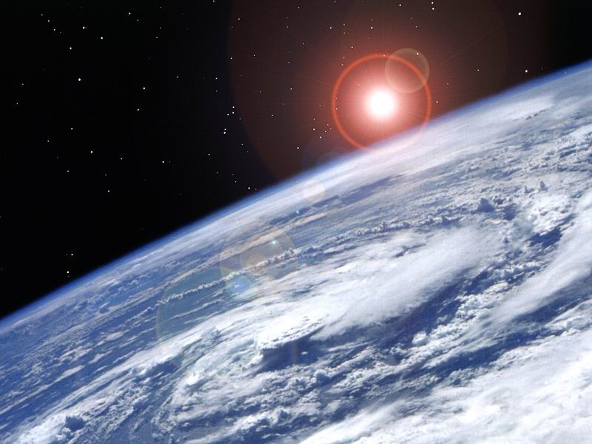
Notes:
Естественный спутник Земли - Луна

